Slide 1
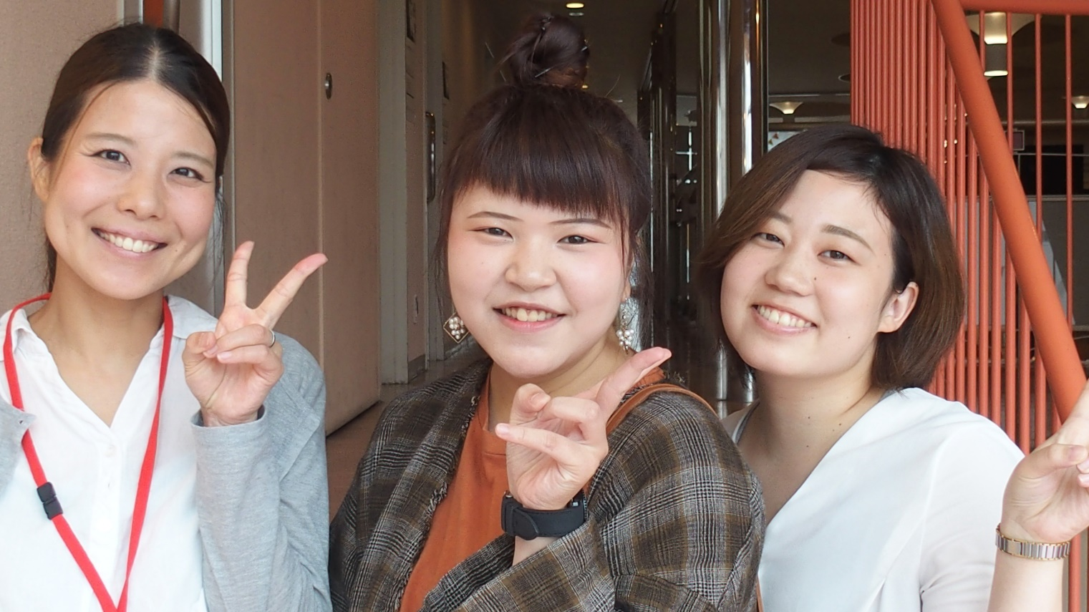
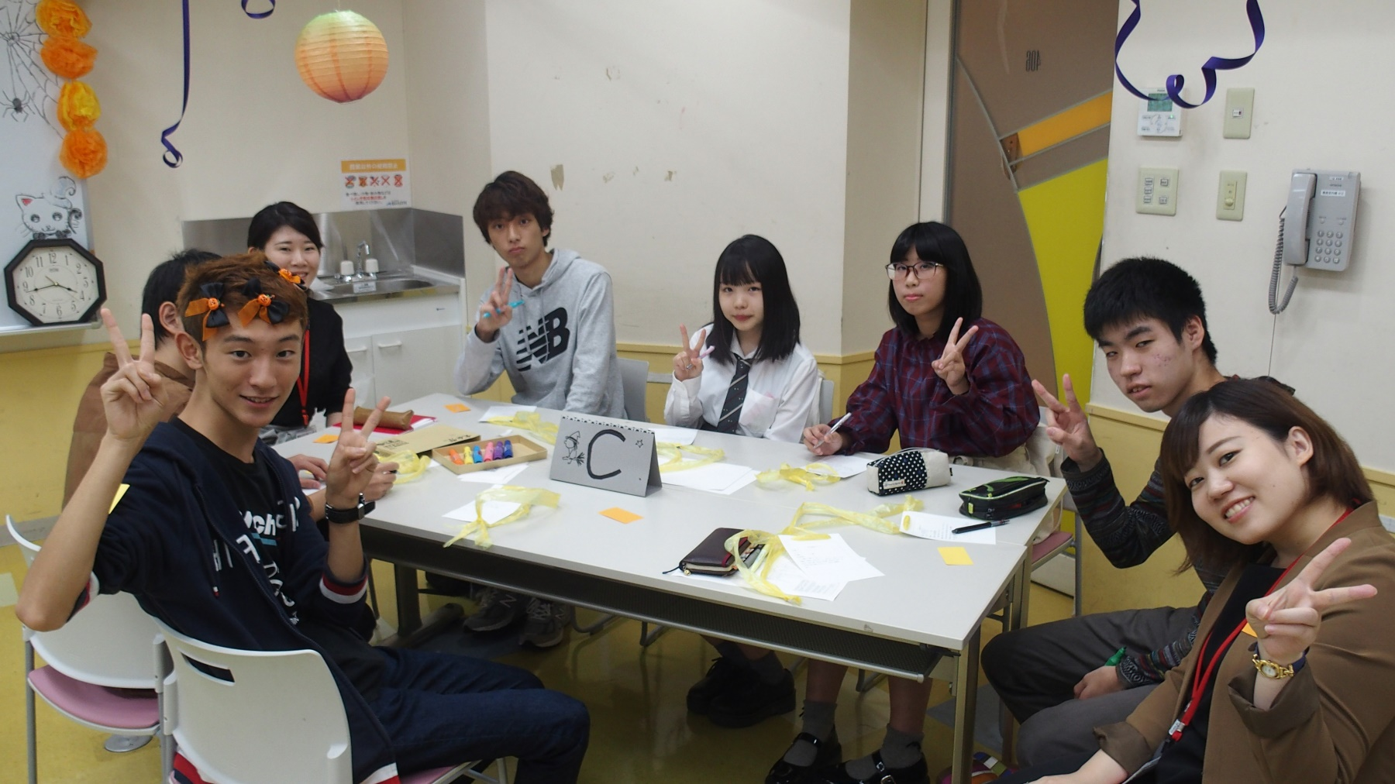
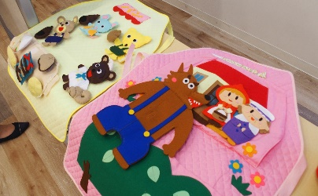
週末相談会の予定
①10月20日(土)
②10月27日(土)
中３生対象
みらいの教室
10月20日(土)
『こども』
15：30～START!!!

